Slide 1
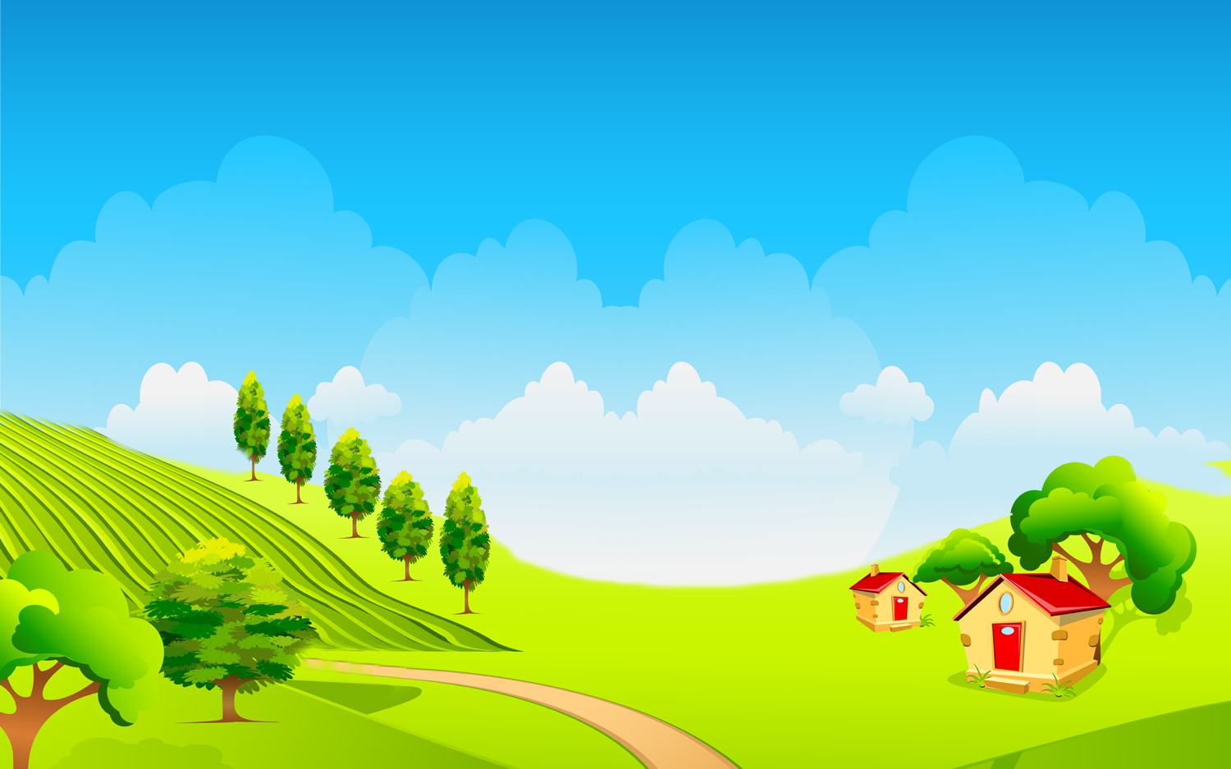
TỰ NHIÊN VÀ XÃ HỘI
LỚP 3
BÀI 9: HOẠT ĐỘNG SẢN XUẤT NÔNG NGHIỆP (TIẾT 2)

Slide 2
AI NHANH AI ĐÚNG?

Slide 3
Dòng nào dưới đây
chỉ các hoạt động sản xuất nông nghiệp?
Caâu 1
Gọi điện thoại, gói bưu phẩm
A
Hết giờ
b
Trồng lúa, nuôi tằm, đánh bắt cá
Lúa gạo, tôm cá, nhãn lồng
c
2
13
8
0
1
3
6
7
9
10
11
12
14
15
5
4

Slide 4
Sản phẩm nông nghiệp
của hoạt động sản xuất trồng lúa là:
Caâu 2
Thịt
A
2
13
8
0
1
3
6
7
9
10
11
12
14
15
5
4
Hết giờ
Tôm, cá
b
Lúa, gạo
c

Slide 5
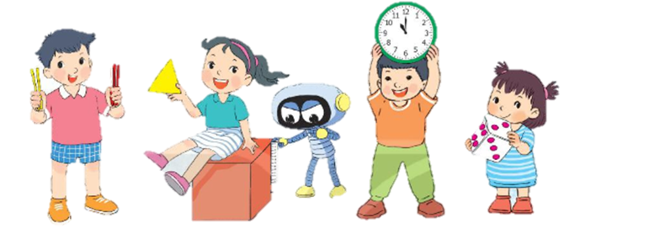
Chủ đề 3
CỘNG ĐỒNG ĐỊA PHƯƠNG
Bài 9
Hoạt động sản xuất nông nghiệp (Tiết 2)

Slide 6
HOẠT ĐỘNG 1 Ích lợi của hoạt động sản xuất nông nghiệp

Slide 7
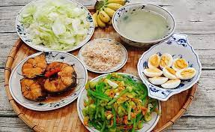
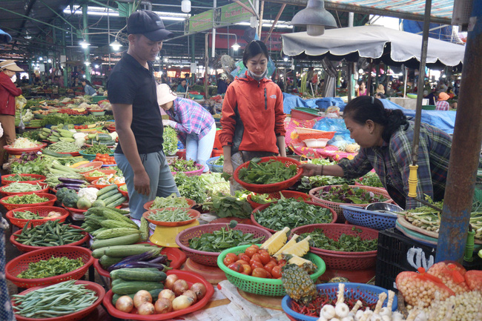
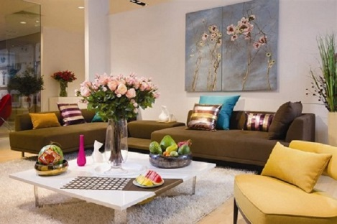
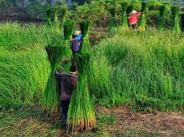
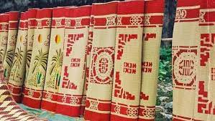
THẢO LUẬN NHÓM
Nêu ích lợi của hoạt động sản xuất nông nghiệp?
10
9
11
12

Slide 8
9
10
Dùng làm thức ăn
Dùng làm hàng hoá để bán

Slide 9
11
12
Dùng để
trang trí nhà cửa
Dùng để làm đồ dùng trong nhà (cói để làm chiếu)

Slide 10
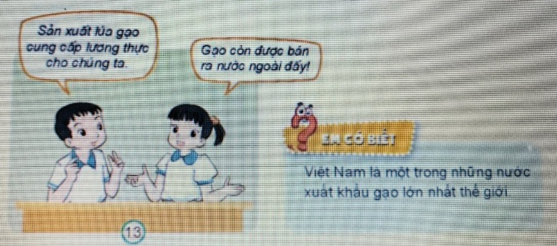
* Hai bạn trong hình đang trao đổi về lợi ích của hoạt động sản xuất nông nghiệp nào?
* Hoạt động sản xuất nông nghiệp đó có lợi ích gì?

Slide 11
EM CÓ BIẾT?
Việt Nam là một trong những nước xuất khẩu gạo lớn nhất thế giới. Theo Hiệp hội lương thực Việt Nam năm 2021, xuất khẩu gạo Việt Nam năm 2021 đạt hơn 6,2 triệu tấn.

Slide 12
Hoạt động sản xuất nông nghiệp làm ra các sản phẩm để phục vụ cuộc sống con người (tức ăn, đồ uống, trang trí nhà cửa, thuốc,…); làm nguyên liệu cho các ngành sản xuất khác (sản xuất thủ công, công nghiệp); đem bán hoặc xuất khẩu thu lại lợi ích kinh tế…

Slide 13
HOẠT ĐỘNG 2

Slide 14
Thảo luận nhóm đôi thực hiện yêu cầu:
Hoạt động sản xuất | Tên sản phẩm | Ích lợi

Slide 15
THẢO LUẬN NHÓM
* Những việc nào nên làm để tiêu dùng tiết kiệm, bảo vệ
môi trường?
* Vì sao chúng ta nên làm như vậy?

Slide 16
Bảo vệ môi trường trong sản xuất nông nghiệp: không dùng thuốc bảo vệ thực vật, thuốc trừ sâu, thuốc diệt cỏ hoá học; nên sử dụng phân bón hữu cơ, phân vi sinh, không xả nước thải, phân từ vật nuôi ra môi trường, ra nguồn nước.
Tiêu dùng tiết kiệm: Sử dụng các sản phẩm nông nghiệp tiết kiệm, không mua, nấu quá nhiều thức ăn, sử dụng các bộ phận của thực vật để làm thức ăn cho vật nuôi hoặc làm phân bón; tiết kiệm nguồn nước trong tưới tiêu…

Slide 17
CHÀO TẠM BIỆT CÁC EM

